Slide 1
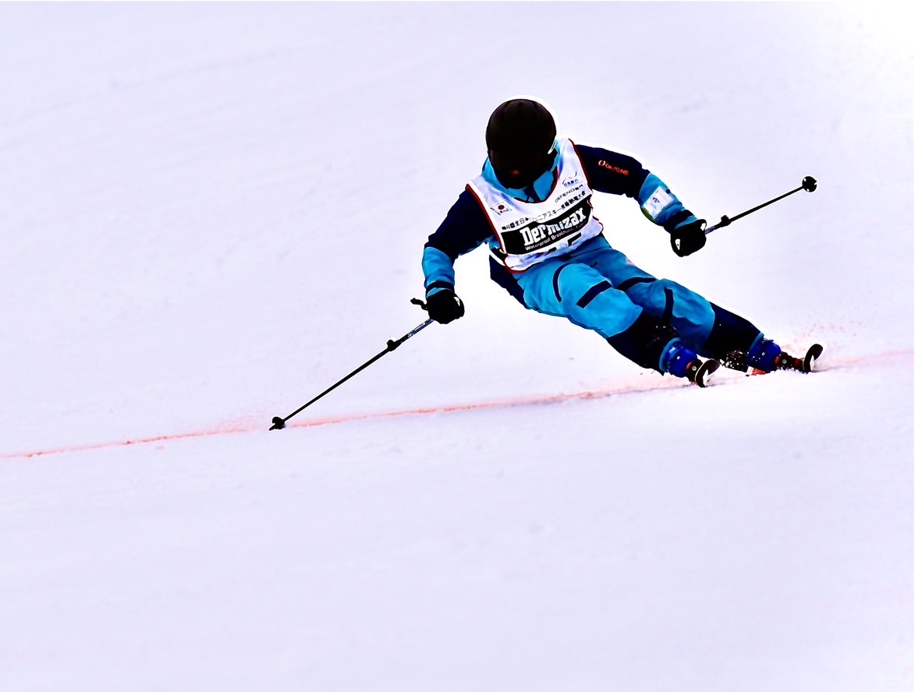
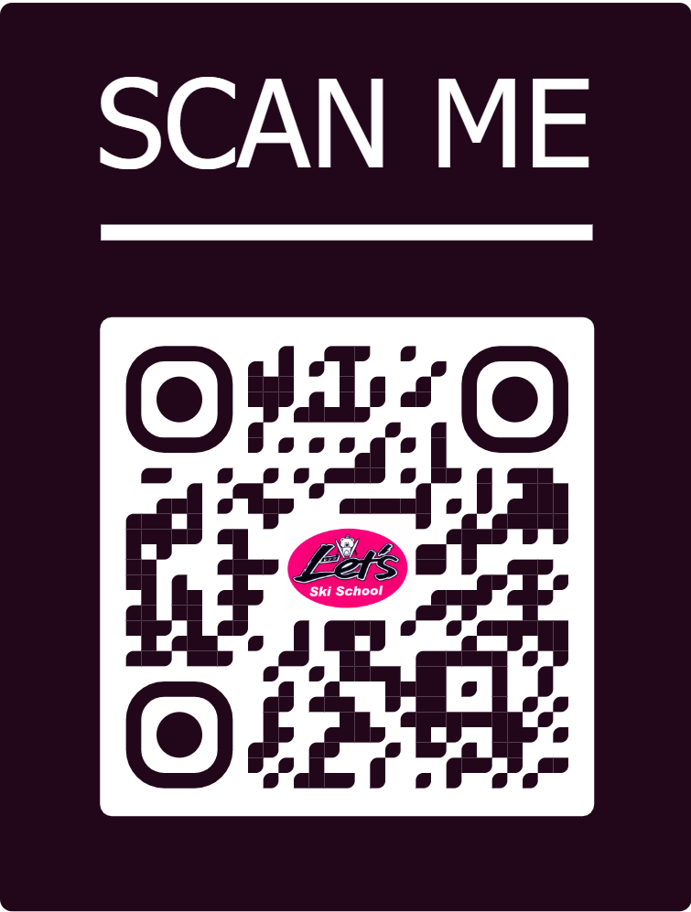
みんな
スキー
しようぜ！
お問い合わせは、Let’s ski schoolへ

